Slide 1
Аникеева Эльвира Дамировна,
Учитель высшей квалификационной категории,
Зам. директора по УР,
Эксперт общего образования
Снижение бюрократической нагрузки педагогических работников и образовательных организаций

Slide 2
Федеральный закон от 29.12.2012 N 273-ФЗ (ред. от 14.07.2022) "Об образовании в Российской Федерации"
Статья 47. Правовой статус педагогических работников. Права и свободы педагогических работников, права их реализации
6.1. Перечень документации, подготовка которой осуществляется педагогическими работниками при реализации основных общеобразовательных программ, утверждается федеральным органом исполнительной власти, осуществляющим функции по выработке и реализации государственной политики и нормативно-правовому регулированию в сфере общего образования. Орган государственной власти субъекта Российской Федерации, осуществляющий государственное управление в сфере образования, по согласованию с федеральным органом исполнительной власти, осуществляющим функции по выработке и реализации государственной политики и нормативно-правовому регулированию в сфере общего образования, вправе утвердить дополнительный перечень документации, подготовка которой осуществляется педагогическими работниками при реализации основных общеобразовательных программ.
6.2. Не допускается возложение на педагогических работников общеобразовательных организаций работы, не предусмотренной частями 6 и 9 настоящей статьи, в том числе связанной с подготовкой документов, не включенных в перечни, указанные в части 6.1. настоящей статьи.
Приказ Минпросвещения России от 21.07.2022 N 582
С 1 марта 2025
Приказ Минпросвещения №779 от 6.11.2024

Slide 3
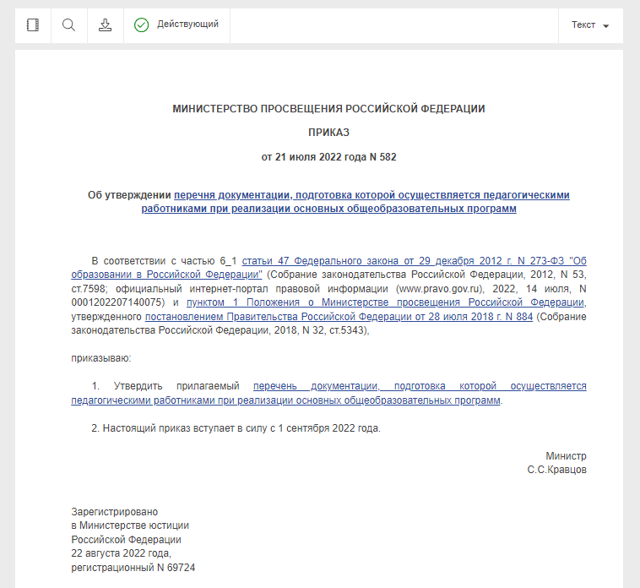
Об утверждении перечня документации, подготовка которой осуществляется педагогическими работниками при реализации основных образовательных программ
https://docs.cntd.ru/document/351559278

Slide 4
Перечень документации, подготовка которой осуществляется педагогическими работниками при реализации основных общеобразовательных программ
1. Рабочая программа учебного предмета, учебного курса (в том числе внеурочной деятельности), учебного модуля.
2. Журнал учета успеваемости.
3. Журнал внеурочной деятельности (для педагогических работников, осуществляющих внеурочную деятельность).
4. План воспитательной работы (для педагогических работников, осуществляющих функции классного руководства).
5. Характеристика на обучающегося (по запросу).

Slide 5
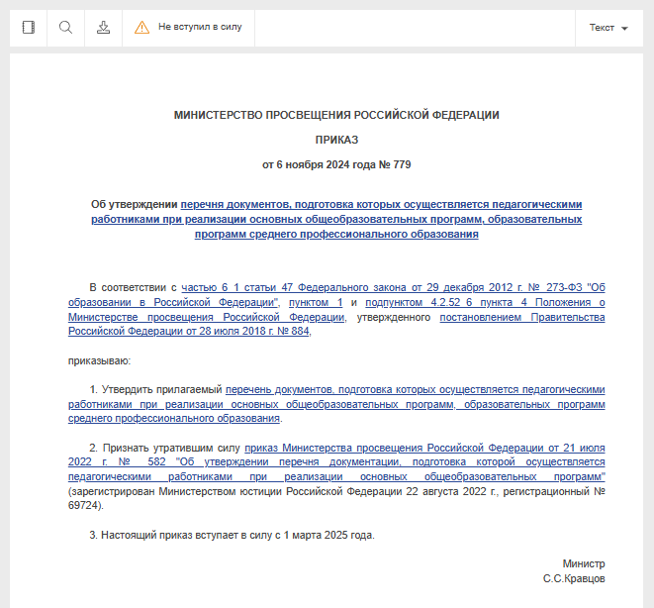
С 1 марта 2025 года в силу вступает новый Приказ
Приказ Минпросвещения №779 от 6.11.2024

Slide 6
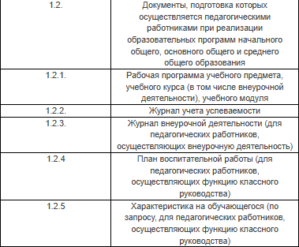
Что изменилось?
Перечень документов, подготовка которых осуществляется педагогическими работниками при реализации ООП НОО, ООО, СОО остался прежним

Slide 7
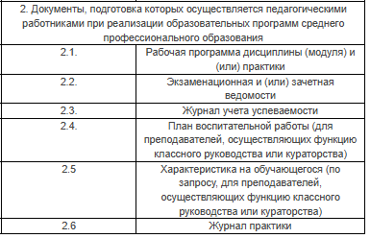
Добавили перечень документов при реализации дошкольного образования
Добавили перечень документов при реализации программ среднего профессионального образования

Slide 8
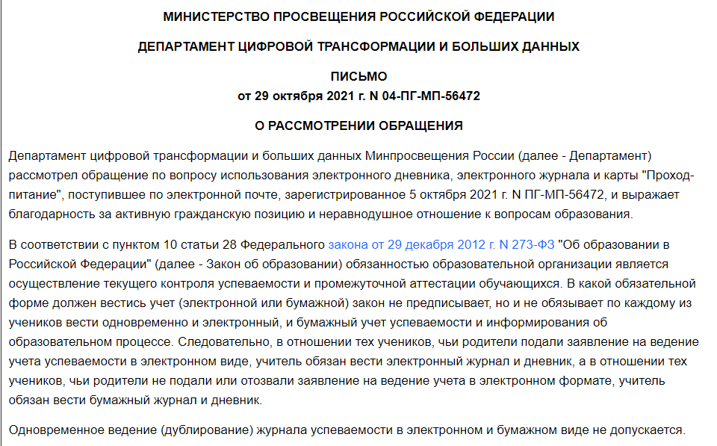
Бумажный и/или электронный журнал?
Порядок ведения утверждается локальными актами школы
https://rulaws.ru/amp/acts/Pismo-Minprosvescheniya-Rossii-ot-29.10.2021-N-04-PG-MP-56472/

Slide 9
Дополнительные документы
Перечень документов, требуемых от сотрудника, выполняющего работу за дополнительную плату, определяется локальными актами:
дополнительным соглашением,
должностной инструкцией,
приказом.
Скриншот презентации Минпросвещения
Ссылка file:///F:/Загрузки/Презентация%20Минпросвещения%20России%20о%20снижении%20нагрузки.pdf

Slide 10
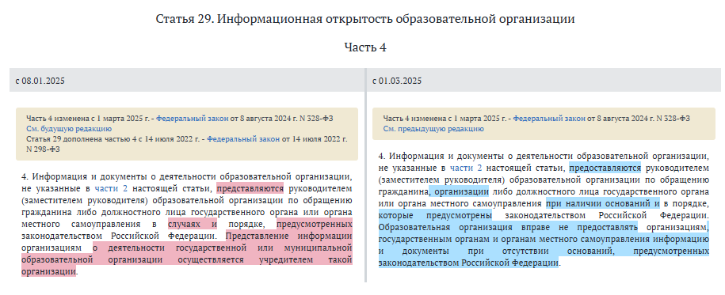
Федеральный закон от 29.12.2012 N 273-ФЗ (ред. от 28.12.2024) "Об образовании в Российской Федерации"
Статья 29. Информационная открытость образовательной организации
С 1 марта 2025 года в силу новая редакция

